Slide 1
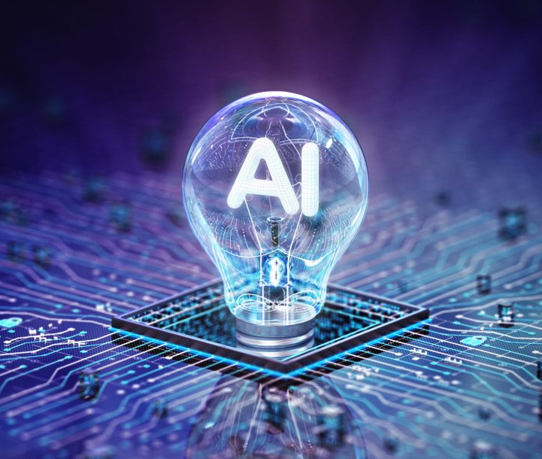
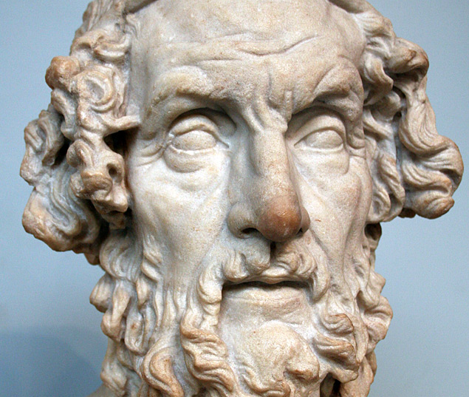
Egy módszertani ötlet
Ai in Education (2026)

Slide 2
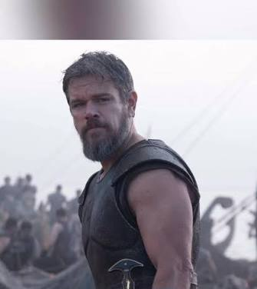
Az Odüsszeusz-vetélkedő
Középiskolások számára készítettem ezt a system promptot a tanfolyamon:
https://gemini.google.com/gem/1oFffvLHoExln647oxtDmxzqznFESKZv7?usp=sharing
A gyerekek az Odüsszeiára vonatkozó tesztkérdéseket kapnak az Ai-tól. A kvízmester maga Odüsszeusz. A gép úgy beszél hozzánk, mintha ott lennénk az ithakai palotában, és az események kommentárját magától a főhőstől hallanánk.

